Slide 1





Bienvenue au Thé Doc
---
mardi 16 décembre 2025

Slide 2
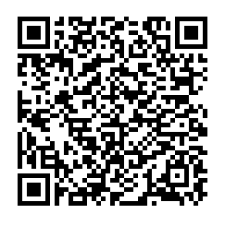
Scannez le code
pour valider votre présence

Slide 3


Slide 4
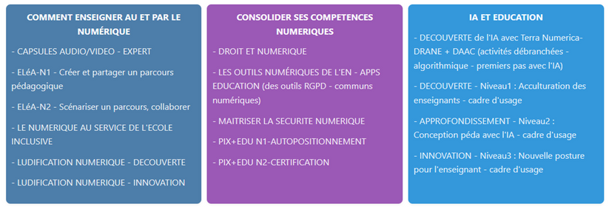

Slide 5
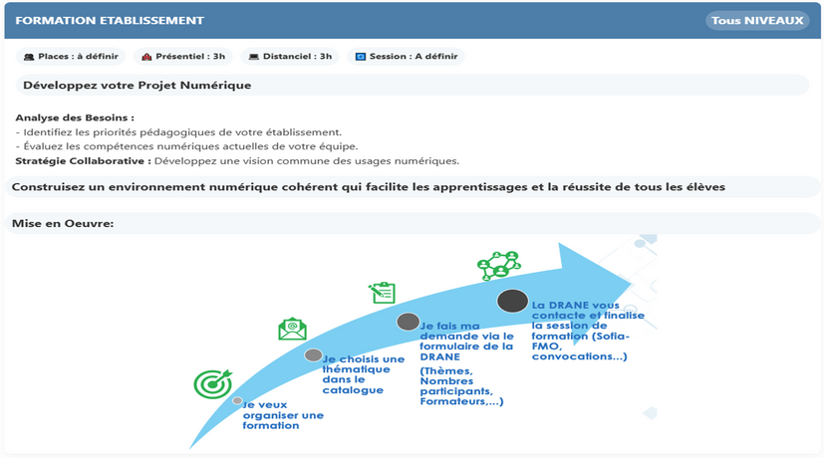

Slide 6
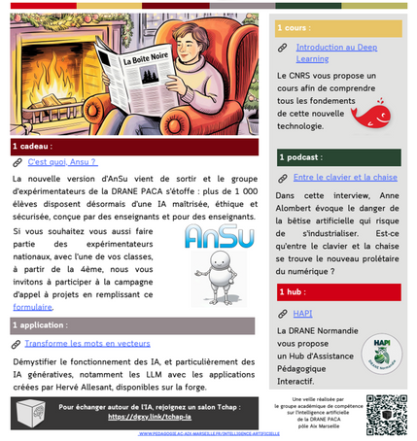


Slide 7
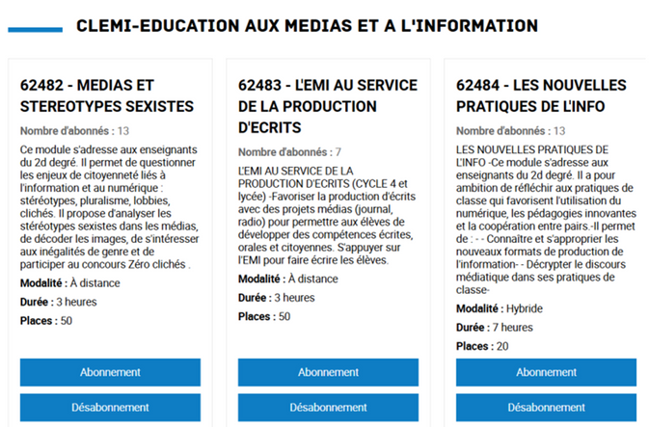

Slide 8
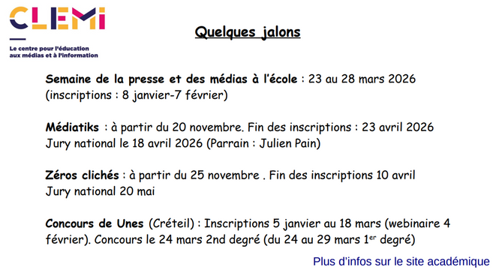

Slide 9
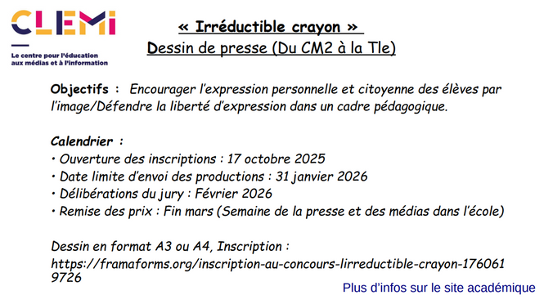

Slide 10




La politique culturelle
de l’EPLE

Slide 12



Sommeil et développement cognitif :
les dangers des écrans.
Comment CDI et professeur documentaliste peuvent contribuer à limiter les dégâts ?

Slide 13
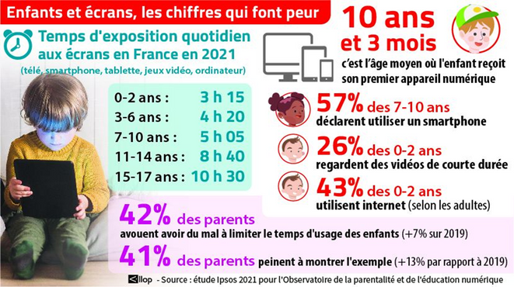

Slide 14
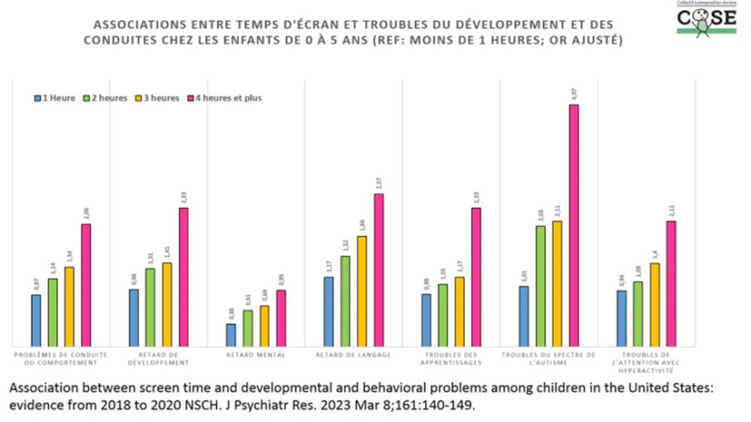

Slide 15
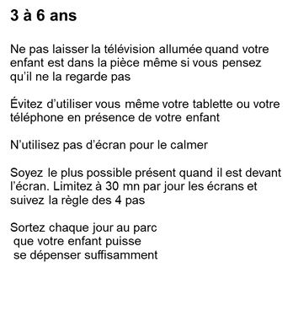
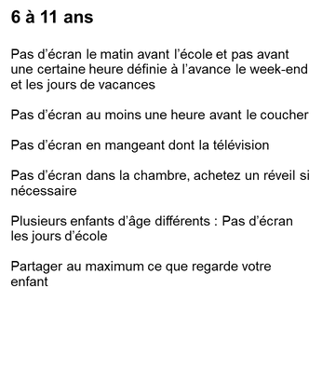


Slide 16
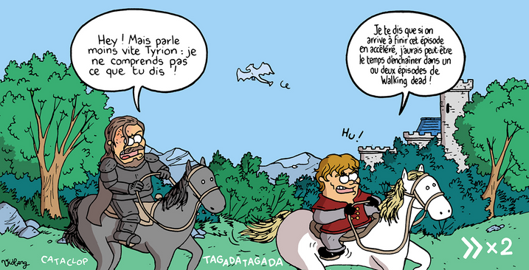

Slide 17



ENT et IA au service de la gestion

Slide 18
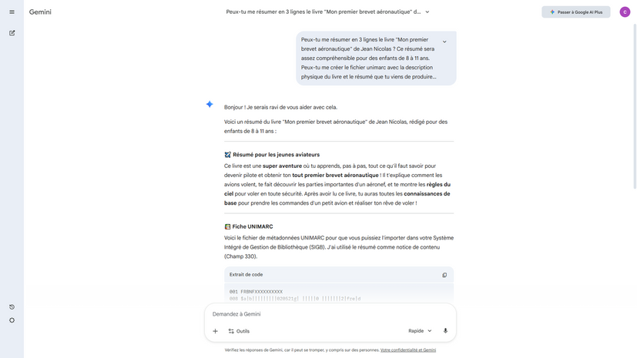

Slide 19


Bonnes vacances et joyeuses fêtes ! !

